Slide 1
Формирование речемыслительной деятельности детей старшего дошкольного возраста с общим недоразвитием речи
Горонина Татьяна Петровна, кандидат педагогических наук, доцент кафедры андрагогики ИПКиП БГПУ,
г. Минск, Республика Беларусь

Slide 2
Актуальность исследования определяется наличием противоречий между значимостью формирования речемыслительной деятельности для успешного овладения способностью к обучению, социализации и отсутствием данных об ее особенностях у детей с ОНР; необходимостью целенаправленной работы по коррекции речемыслительной деятельности и отсутствием методики по ее формированию у детей с ОНР.
Цель эксперимента - выявить особенности речемыслительной деятельности, реализующейся в суждениях и умозаключениях, у детей старшего дошкольного возраста с ОНР в сравнении с нормально говорящими сверстниками.
Задачи:
1. Определить методологические основы формирования речемыслительной деятельности у детей старшего дошкольного возраста с ОНР.
2. Выявить особенности суждений и умозаключений у детей старшего дошкольного возраста с ОНР
Экспериментальная группа:
Сорок (40) детей старшего дошкольного возраста, с заключением ПМПК «Общее недоразвитие речи (III уровень речевого развития)».
Контрольная группа:
Сорок (40) нормально говорящих сверстников

Slide 3
Методологические основы формирования речемыслительной деятельности детей с недоразвитием речи
Деятельностный подход
М.Я. Басов, П.Я. Гальперин,
А.Н. Леонтьев и др.
Обеспечение мотивации речемыслительной деятельности
Поэтапность формирования умственных действий
Когнитивно-коммуникативный подход
Л.С. Выготский, Я.Гумбольт,
Н.И Жинкин, А.А Леонтьев
Взаимосвязь умственного и речевого развития
Учет опережающего развития семантической стороны речи относительно формально-языковой
Преобразования предметно-смысловой деятельности в формально-языковую
Комплексная функционально-семантическая направленность формирования речемыслительной деятельности
Сочетание коллективного характера деятельности с индивидуальным подходом, учетом возрастных особенностей и специфики речевого нарушения

Slide 4
Речемыслительная деятельность
Речемыслительная деятельность
Когнитивный компонент
Когнитивный компонент
Речевой
Реализуется в
Слове
Предложении
Тексте
Речевой компонент
Речевой компонент
Реализуется в
Понятии
Суждении
Умозаключении

Slide 5
Содержание констатирующего эксперимента
Содержание констатирующего эксперимента
Первый этап
(с наглядной опорой)
Суждение о событиях, которые произойдут в результате определенных действий
Умозаключение о целостности цепи взаимосвязанных событий
Второй этап
(вербальный уровень)
Суждение о причине события по его следствию
Умозаключение как ответ на проблемный вопрос
Третий этап
Понимание скрытого смысла в рассказе
Умозаключение на основе рассказа со скрытым смыслом

Slide 6
Особенности речемыслительной деятельности детей с ОНР проявляются в более низком по сравнении с нормально говорящими, уровне осмысления логических отношений (когнитивный компонент), а также в нарушениях оформления высказывания (речевой компонент).
Устанавливая логические связи между событиями, дети с ОНР оказываются неспособными охватить и проанализировать всю совокупность заданных условий, в силу чего их суждения и умозаключения часто носят поверхностный или ошибочный характер, так как базируются на случайных ассоциациях.
Негативно на состояние суждений и умозаключений влияет недостаточная сформированность семантических полей, проявляющаяся в трудностях поиска слов, более точных по смыслу, что ведет к искажению смысла высказывания.
Отмечаются нарушения в комбинировании языковых единиц в процессе лексико-грамматического оформления суждений и умозаключений, что отрицательно сказывается на связности, последовательности и законченности высказываний

Slide 7
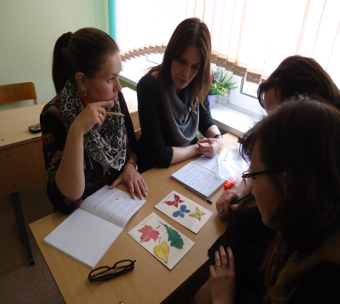
Методическое обеспечение процесса формирования речемыслительной деятельности у детей старшего дошкольного возраста с общим недоразвитием речи
Учебная программа повышения квалификации
Методика коррекционно-развивающей работы по формированию речемыслительной деятельности
Учебные пособия

